Slide 1
Veri Yapıları ve Algoritmalar
4.9 The Minimax Algorithm - 4.10 Linked Lists

Slide 2
4.9 The Minimax Algorithm (Minimaks Algoritması)
Dummy, X ve O sınıflarının tümünde, Bilgisayar hamlesi için 1, İnsan hamlesi için -1 veya henüz hamle yok için 0 döndüren bir eval yöntemi vardır. Bu hamlelerin değerleri minimax adı verilen bir algoritmada kullanılır. Minimax algoritması, bir oyuncunun bilgisayar olduğu ve her oyuncunun sırayla yapılabilecek belirli sayıda hamle seçeneğine sahip olduğu iki kişilik oyunlarda kullanılan özyinelemeli bir algoritmadır. Minimax algoritması basittir. Buradaki fikir, sıra bilgisayara geldiğinde bilgisayarın kendisi için en iyi olacak hamleyi seçmesi gerektiğidir. Her olası hamle, bilgisayar için en iyi olacak değeri bulmak için analiz edilir. l'in bilgisayar için en iyi hamleyi temsil etmesine izin vereceğiz. Bilgisayarın yapabileceği en kötü hamle -1 ile temsil edilecektir. Hamle değerleri 1 ile -1 arasında değişebilir. Sıra bilgisayara geldiğinde, maksimum hamle değeriyle sonuçlanan hamleyi seçecektir. Bu minimax'ın maksimum kısmıdır.
En iyi hamleyi bulmak için bilgisayar, yapabileceği en iyi hamle ile insanın yapabileceği en iyi hamle arasında gidip gelerek oyunu oynayacaktır. Bir insan için en iyi hamle -1 olacaktır. Sıra insana geldiğinde, bilgisayar insanın yapabileceği en iyi hamleyi yapacağını varsayacaktır. Bu minimax'ın min kısmıdır. Minimax fonksiyonuna iki argüman verilir: oyuncu (insan için -1 ya da bilgisayar için 1) ve oyun tahtası. Bu özyinelemeli işlevin temel durumu, üç şeyden birinin gerçekleşip gerçekleşmediğini kontrol eder.

Slide 3
1. Mevcut tahta bilgisayar için bir kazançtır. Bu durumda minimax bilgisayarın kazanması için 1 döndürür.
2. Mevcut tahta insan için bir kazançtır. Bu durumda minimax insan galibiyeti için -1 döndürür.
3. Mevcut tahta dolu. Bu durumda, ne insan ne de bilgisayar kazandığından, minimax 0 döndürür.
Minimax fonksiyonunun özyinelemeli kısmı oyuncu argümanını inceler. Eğer oyuncu bilgisayar ise, fonksiyon bir bilgisayar hamlesi yaparak tahtadaki her olası hamleyi dener. Tahtanın bir kopyasında o noktaya bir bilgisayar hamlesi yerleştirir ve minimax'ı o tahtadaki bir sonraki oyuncu insan olacak şekilde çağırır. Algoritma, minimax'a yapılan özyinelemeli çağrılardan geri dönen tüm olası değerlerin maksimumunu bulmak için tahmin ve kontrol modelini kullanır. Minimax işlevi daha sonra bu maksimum değeri döndürür.
Minimax, hamle yapacak bir sonraki oyuncu olarak insan varken çağrıldığında, oyuncu olarak bilgisayar çağrıldığında yaptığı şeyin aynısını yapar. Tahtanın bir kopyasında bir insan hamlesi yapar ve bir sonraki oyuncu olarak bilgisayarın oynadığı tahtanın kopyasında minimax'ı özyinelemeli olarak çağırır. Algoritma, minimax'ı özyinelemeli olarak çağırdıktan sonra geri gelen tüm olası değerlerin minimumunu bulmak için tahmin ve kontrol modelini kullanır.
Minimax'ın biraz zor bir kısmı var. Minimax algoritması bir tahta ve hamle yapacak bir sonraki oyuncu ile çağrılır. Aşağıdakiler arasında bir sayı döndürür -1 ve 1, bilgisayarın veya insanın kazanma olasılığının ne kadar olduğunu gösterir.

Slide 4
o tahta. Ancak, hangi hamleyi yapmanın en iyisi olduğunu size söylemez. Bununla başa çıkmak için, bilgisayarın sırasını yürüten kodun işin bir kısmını yapmasını sağlayabiliriz. Bilgisayar dönüş kodunun en iyi hamleyi bulması için tahtanın bir kopyasında bir hamle yapar, hamle yapacak bir sonraki oyuncu olarak insan ile minimax'ı çağırır ve ardından minimax çağrısından geri gelen değeri kaydeder. Bilgisayar dönüş kodu, tüm olası hamleler için maksimum değeri ve bu değerle sonuçlanan ilişkili hamleyi bulmak için tahmin ve kontrol modelini kullanır. En iyi hamleyi bulduktan sonra, bilgisayarın sırası, bilgisayarın tahtada bu hamleyi yapması ve insanın bir sonraki hamlesini yapabilmesi için geri dönmesiyle sona erer. Metne eşlik eden web sitesinde veya Bölüm 20.5'te bulunabilecek olan tic tac toe kodu, oyunun ana hatlarını içerir. Minimax fonksiyonu ve bilgisayar Turn kodu okuyucu için bir alıştırma olarak bırakılmıştır.

Slide 5
Minimax, dama ve connect four gibi mükemmel bilgiye sahip birçok iki kişilik oyunda kullanılabilir. Mükemmel bilgi terimi, her iki oyuncunun da oyunun tüm durumunu görebildiği anlamına gelir [3]. Poker bir kusurlu bilgi oyunudur, bu nedenle minimax algoritması için uygun olmayacaktır. Tic tac toe'nun bilgisayarın oyunu çözebileceği kadar küçük bir arama uzayına sahip olduğu unutulmamalıdır. Bu da asla kaybetmeyeceği anlamına gelir. Ancak çoğu oyun, en azından ortalama bir bilgisayarla çözülebilir değildir. Örneğin, connect four çok daha büyük bir arama uzayına sahiptir ve tamamen çözülemez. Minimax algoritması zaman kısıtlamaları göz önüne alındığında olabildiğince derin arama yaptıktan sonra bir tahtanın ne kadar iyi veya kötü olduğunu tahmin etmek için connect four gibi oyunlara sezgisel yöntemler uygulanır. Bu gibi oyunlar genellikle Yapay Zeka alanında incelenir [3]. Yapay Zeka, arama uzayı kapsamlı bir arama yapmak için çok büyük olduğunda bile kullanılabilecek arama algoritmalarının incelenmesini içerir. Bu metinde, Bölüm 12, dörde bağlama oyunu için minimax algoritmasına uygulanan bir sezgisel ile birlikte birkaç sezgisel arama algoritmasını kapsamaktadır.

Slide 6
Diziler birkaç farklı şekilde organize edilebilir. PyList dizisi rastgele erişilebilir bir listedir. Bu, bir değeri saklamak veya almak için listenin herhangi bir öğesine O(1) sürede erişebileceğimiz anlamına gelir. Bir öğe eklemek, amortize edilmiş karmaşıklık analizi kullanılarak O(1) zamanda mümkündü, ancak bir öğe eklemek O(n) zaman aldı; burada n, yeni öğenin eklendiği konumdan sonraki öğe sayısıdır. Eğer bir programcı listenin başına doğru çok sayıda öğe eklemek istiyorsa, sıralama için farklı bir organizasyon ihtiyaçlarına daha uygun olabilir. Bağlı liste, listedeki her öğenin ayrı bir düğümde bulunduğu bir liste organizasyonudur. Bağlı listeler bir zincirdeki bağlantılar gibi görünür. Her bağlantı, zincirdeki bir sonraki bağlantıya işaret eden bir referansla bir sonraki bağlantıya bağlanır. Bağlı bir liste ile çalışırken, zincirdeki her bir bağlantıya Düğüm adı verilir. Her düğüm iki bilgi parçasından oluşur; düğümle ilişkili veri olan bir öğe ve bağlantılı listedeki bir sonraki düğüme giden ve genellikle sonraki olarak adlandırılan bir bağlantı. Bölüm 4.10.1'deki kod 4.10.1'deki kod, bir bağlı listedeki düğümleri oluşturmak için kullanılabilecek Node sınıfını tanımlar.

Slide 7
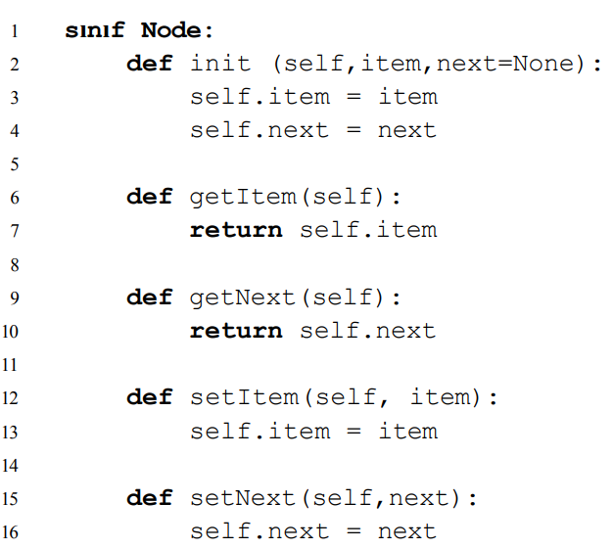
4.10 Linked Lists (Düğüm Sınıfı)
Node sınıfında iki bilgi parçası vardır: listedeki bir değere referans olan öğe ve sıradaki bir sonraki düğüme işaret eden sonraki referans. Şekil 4.10, kendisine üç öğe eklenmiş bir bağlı listedir. Bu şekilde dört düğüm vardır. İlk düğüm kukla bir düğümdür. Dizinin başında fazladan bir kukla düğüm olması, bağlı liste ile çalışırken dikkate alınması gereken birçok özel durumu ortadan kaldırır. Boş bir dizide hala bir kukla düğüm vardır. Bağlantılı listelerdeki düğümler, iki yarısı olan yuvarlak bir dikdörtgen olarak temsil edilir. Bir düğümün sol yarısı, dizideki o düğümün öğesine veya değerine bir referanstır. Sağ yarısı, dizideki bir sonraki düğüme veya dizideki son düğümse None özel değerine referanstır.

Slide 8
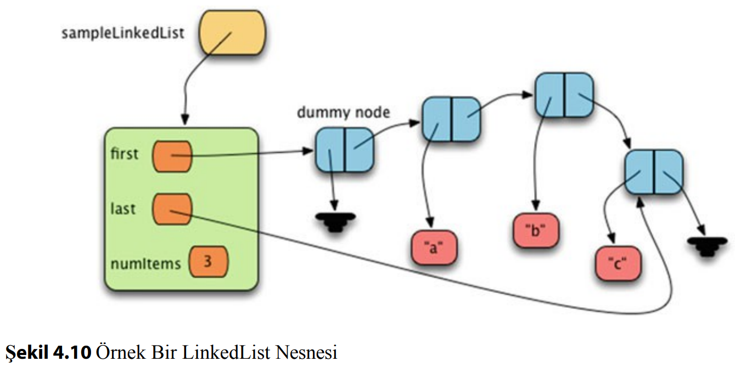
Şekil 4.10'da üç bilgi parçasından oluşan bir bağlı liste gösterilmektedir. Sıradaki ilk düğüme bir referans tutuyoruz, böylece gerektiğinde düğümler arasında geçiş yapabiliyoruz. Listedeki son düğümün referansı, listeye O(1) zamanında bir öğe eklemeyi mümkün kılar. Ayrıca öğe sayısını da takip ediyoruz, böylece birisi liste boyutunu almak istediğinde saymak zorunda kalmıyoruz.

Slide 9
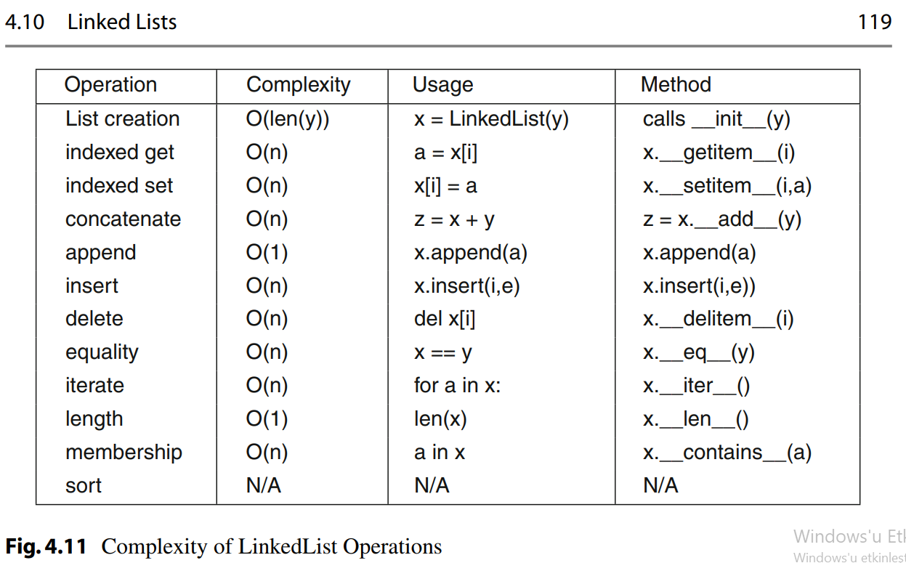
Şekil 4.11'deki işlemler tablosu, bu bölümde sunulan LinkedList veri tipi üzerindeki çeşitli liste işlemlerinin hesaplama karmaşıklığını içerir. Birçok işlemlerin karmaşıklığı Şekil 4.11'de sunulan liste veri tipi işlemleriyle aynı gibi görünmektedir. Yine de bazı önemli farklılıklar vardır. Aşağıdaki bölümler bu işlemlerden bazılarının uygulamalarını sunacak ve Şekil 4.11'de verilen liste veri tipi işlemlerine kıyasla farklılıklara işaret edecektir.

Slide 10
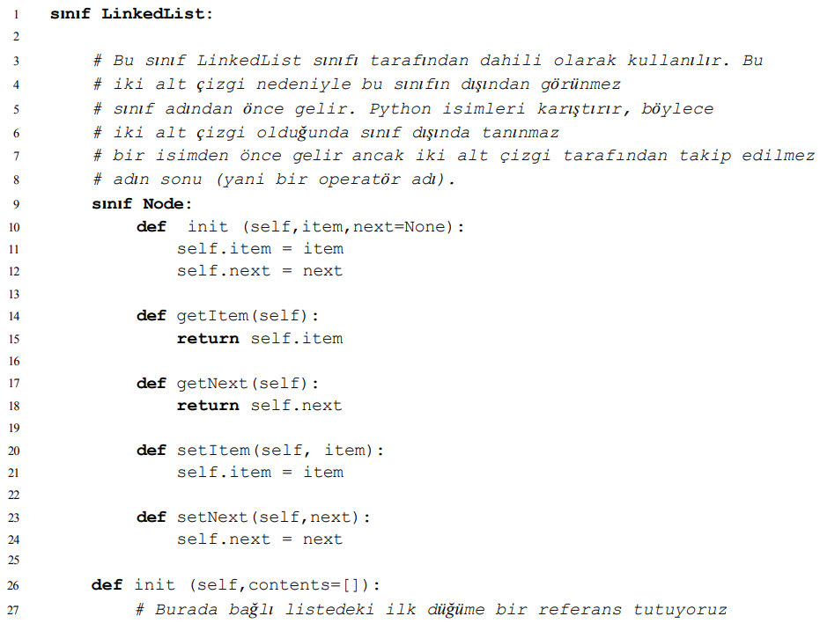
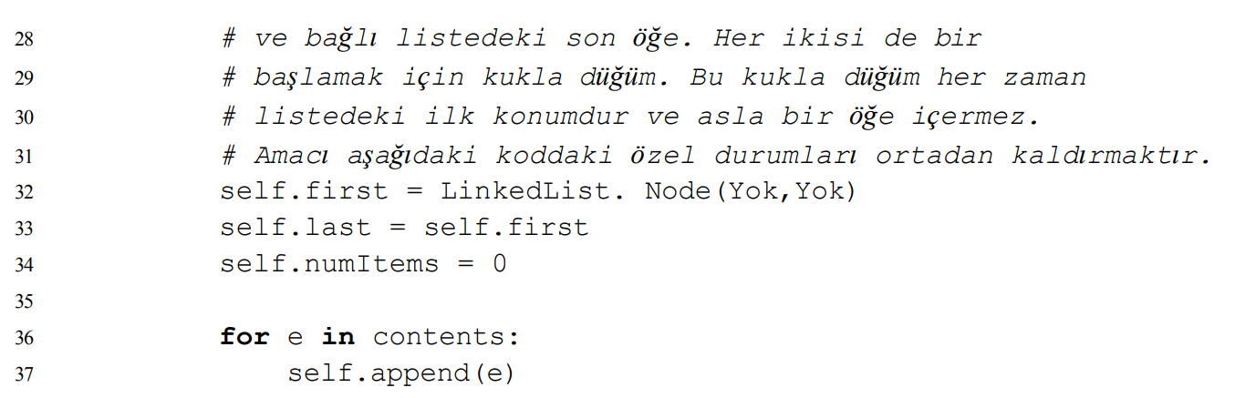
4.10.2 LinkedList Oluşturucu
Bir LinkedList nesnesi oluşturmak, bir liste nesnesi oluşturmakla tamamen aynı karmaşıklığa sahiptir. Boş bir liste oluşturulursa, geçen süre O(1)'dir ve bir liste kopyalanırsa, bu bir O(n) işlemidir. Bir LinkedList nesnesi, bağlı listenin her iki ucuna da referanslara sahiptir. Listenin başına yapılan referans bir kukla düğüme işaret eder. Başlangıçta bir kukla düğümün olması, kukla düğüm kullanılmasaydı liste boş olduğunda ortaya çıkacak birçok özel durumu ortadan kaldırır.
Node sınıfını LinkedList sınıfı içinde bildirmek ve adının önüne iki alt çizgi koymak, Node sınıfını LinkedList sınıfı dışındaki tüm kodlardan gizler. Buradaki fikir, sadece LinkedList sınıfının Node sınıfı hakkında bilgi sahibi olması gerektiğidir. Başlangıçta, hem ilk hem de son referanslar sahte düğüme işaret eder. append yöntemi, yapıcıya bir liste aktarılması durumunda LinkedList'e öğe eklemek için kullanılır.

Slide 11
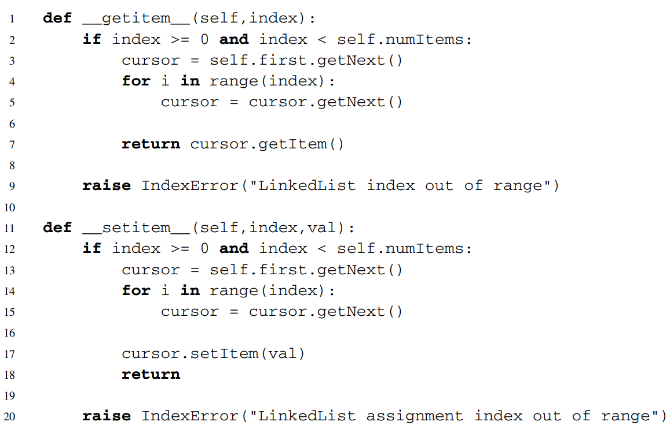
4.10.3 LinkedList Hazırlanması
İndeksli get ve set işlemleri için uygulamalar Bölüm. 4.10.4'te büyük ölçüde bağlı bir listeyi dolaşma örneği olarak verilmiştir. Bunların pratik değeri çok azdır. Eğer bir listeye rastgele erişim isteniyorsa, o zaman liste sınıfı kullanılmalıdır. Bağlı listeler rastgele erişilebilir değildir. Listedeki belirli bir konuma erişmek için veri türünde doğrusal arama gerektirirler. Bu işlemlerin her biri O(n)'dir, burada n indeksin değeridir.
* LinkedList dizini aralık dışında
** LinkedList atama dizini aralık dışında
*
**

Slide 12
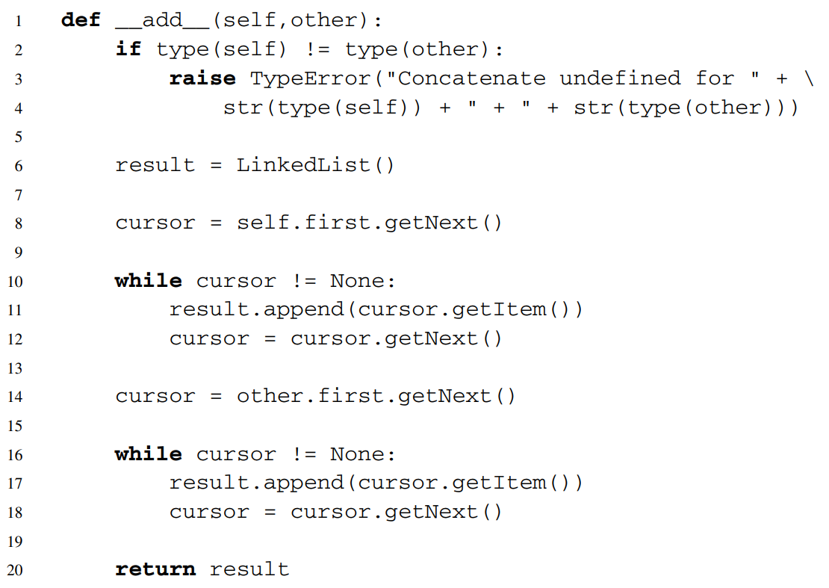
4.10.4 LinkedList Birleştirme
Concatenation (Birleştirme), iki orijinal listeden oluşan yeni bir liste döndüren bir erişimci yöntemidir. İşlem, Şekil 4.1'de sunulan PyList veri tipinde olduğu gibi bağlantılı listeler için bir kez daha O(n)'dir. Bu birleştirme kodunda, iki listenin düğümleri arasında adım atmak için cursor adlı bir değişken kullanılır. Bu, bağlı bir listede adım atmanın yaygın yöntemidir. İmleci bağlı listenin ilk öğesine ayarlayın. Ardından, imleç sona ulaştığında (yani None özel değeri) sonlanan bir while döngüsü kullanın. While döngüsü boyunca her seferinde imleç sıradaki bir sonraki düğüme ayarlanarak ilerletilir.
Kodda, iki liste birleştirilirken her iki listedeki (yani self ve other) kukla düğümün atlandığına dikkat edin. Yeni listedeki kukla düğüm, yapıcı çağrıldığında oluşturulmuştur.

Slide 13
4.10.5 LinkedList Ekleme (Append)
Bölüm 4.10.6'daki kod 4.10.6'da ilk kez bir LinkedList'in bir listeye göre küçük bir avantajını görüyoruz. Ekleme işlemi LinkedList'ler için O(1) karmaşıklığına sahipken listeler için bu karmaşıklık amorti edilmiş O(1) karmaşıklığıdır. Her ekleme işlemi bir LinkedList ile her zaman aynı miktarda zaman alacaktır. Ayrıca bir LinkedList asla olması gerekenden daha büyük değildir. Bununla birlikte, LinkedList'ler rastgele erişilebilir bir listenin yaklaşık iki katı yer kaplar çünkü hem öğeye hem de listedeki bir sonraki düğüme referans için yer olması gerekir.

Slide 14
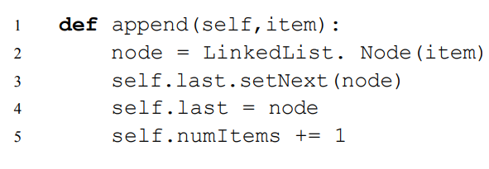
Append (Ekleme) metodunun kodu oldukça basittir. self.last referansı yeni düğümü yerleştirmek istediğimiz yerden hemen önceki düğümü işaret ettiğinden, yeni bir düğüm oluşturup son düğümü bu düğümü işaret eder hale getiriyoruz. Ardından yeni düğümü yeni self.last düğümü yapıyoruz ve öğe sayısını 1 artırıyoruz.

Slide 15
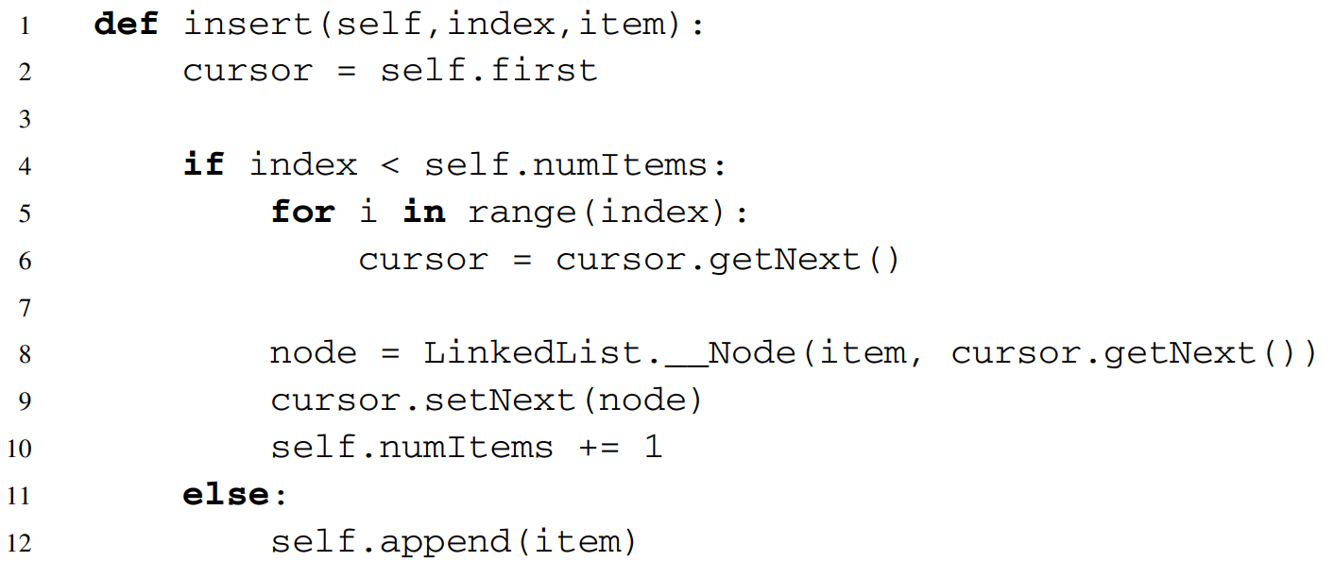
4.10.6 LinkedList Ekleme (Insert)
Ekleme işlemi, bir liste üzerindeki ekleme ile aynı karmaşıklığa sahip olsa da, bağlı listeler için biraz farklıdır. Bir listeye ekleme işlemi O(n) işlemidir; burada n, ekleme noktasından sonra listede bulunan öğelerin sayısıdır, çünkü yeni öğeye yer açmak için hepsinin aşağı taşınması gerekir. Bir LinkedList ile çalışırken n, ekleme noktasından önce görünen öğelerin sayısıdır çünkü doğru ekleme noktasını aramamız gerekir.
Bu, bir listenin başına ekleme yapmanın bir O(n) işlemi olmasına karşın, bir Bağlı Listenin başına ekleme yapmanın bir O(1) işlemi olduğu anlamına gelir. Bir listenin başına çok sayıda ekleme yapmanız gerekiyorsa, rastgele erişilebilir bir liste yerine bağlantılı bir liste kullanmak daha iyi olabilir.

Slide 16
Ekstra Eklemeler Farkı Nedir ?
Python Append & İnsert Farkı Nedir?
Python da append ne işe yarar?
append() Bu metot, yeni öğeyi listenin en sonuna ekler.
Python da insert ne işe yarar?
Python listelerinde belirtilen bir indeks'e eleman eklemek için insert() metodu kullanılır.

Slide 17
4.10.7 Diğer LinkedList İşlemleri
Diğer bağlı liste işlemleri okuyucu için bir alıştırma olarak bırakılmıştır. Birçok durumda, bir bağlı liste ile çalışmanın anahtarı, çalışmak istediğiniz konumdan önceki düğüme bir referans almaktır. Örneğin, bir bağlı listeden bir düğümü silmek için sadece bir önceki düğümün bir sonraki alanının silmek istediğiniz düğümü takip eden düğüme işaret etmesini sağlamanız gerekir. Şekil 4.10'daki örnek bağlı listeyi düşünün. Bu listeden ikinci öğeyi (yani "b") silmek için "b" referansını içeren düğümü kaldırmak istiyoruz. Bunu yapmak için "b "ye referans veren düğümden önceki düğümü bulmak için bir imleç kullanabiliriz. Bulduktan sonra, imlecin bir sonraki alanı

Slide 18
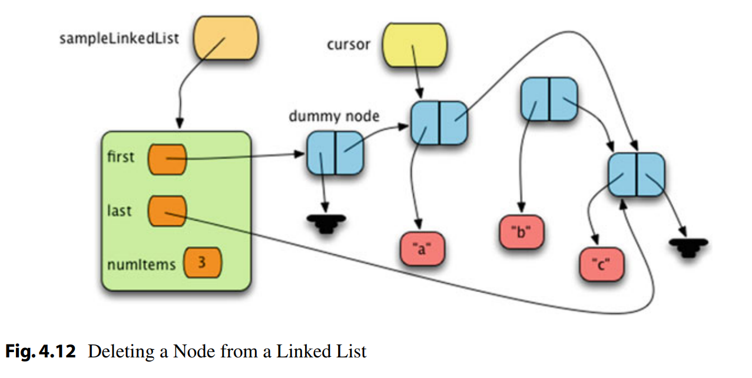
Şekil 4.12'de gösterildiği gibi "b "den sonraki düğümü işaret edecek şekilde yapılabilir.
İmlecin düğümünün bir sonraki işaretçisinin "b" harfinden sonraki düğümü gösterecek şekilde değiştirilmesi, "b" harfini içeren düğümün listeden düşmesine neden olur. "b" harfini içeren düğüme ve aslında "b" harfinin kendisine başka referans olmadığından, iki nesne çöp olarak toplanır.

